Slide 1
UTM管理・運用 簡易マニュアル
制御システムセキュリティ
Ver.1.10
旭化成（株）IT統括部 セキュリティセンター

Slide 2
改版履歴
版数 | 改版日 | 内容
1.00 | 2019/7/18 | 新規作成
1.10 | 2019/8/29 | シャットダウン方法を追加

Slide 3
目次
１．基本操作 | p.5
２．FWポリシーの設定 | p.10
３．申請 | p.20
お問い合わせ先 | p.29

Slide 4
本マニュアルの位置づけ／留意事項
本マニュアルは、制御システムを外部ネットワークに接続する際に設置したUTM機器（Fortigateシリーズ）の設定変更に関する基本操作を記載したものです。あくまで簡易的な位置づけのものですので、詳細はメーカーが発行しているマニュアルを確認してください。
本マニュアルは、Forti OS ver.5.6をベースとして作成しています。別バージョンのOSを利用の場合、適宜読み替えて対応いただくようお願いします。
UTM機器の設定変更を実施する際には、ポリシー表（UTMデザインシート）を更新したうえで、制御システム外部ネットワーク接続申請により、変更内容の承認を得る必要があります。ポリシー表の更新方法と申請の方法についても、本マニュアルに記載していますので、あわせて参照ください。
■本資料を参照いただくタイミングの例
制御システムやPCが増えて、IPアドレスを追加したい場合（アドレスオブジェクトの追加）
データバックアップのための通信を増やしたいなど、通信要件が変わる場合（ポリシーの変更）
本マニュアルの内容を超える設計・設定が必要となる場合には、最終ページの「問い合わせ先」のシートに記載 されている連絡先にご相談ください。IT統括部にてサポートいたします。

Slide 5
１．基本操作

Slide 6
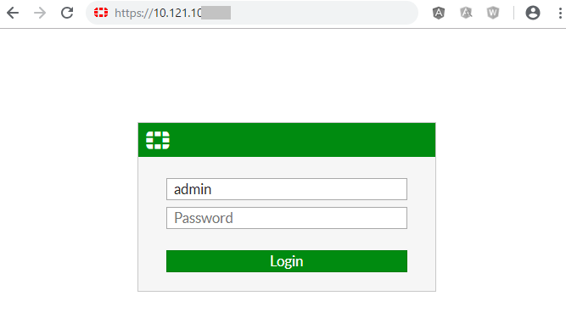
１．基本操作① UTMへのログイン
UTMの設定をする場合、ブラウザは標準のIE11ではなく、Google Chrome または Mozilla Firefox の利用を推奨します。標準外ソフトウェアを申請のうえご利用ください。
ブラウザでUTMの管理IPにHTTPSでアクセスします。
証明書エラーの画面が出ることがありますが、そのまま接続してください。
ID／パスワードは、構築時に
別途お伝えしています。
UTMにログインできるPCは、IPアドレスで制限されています。事前に取り決めた管理者PCのIPアドレスからのみ アクセス可能です。
UTMの管理者用アカウント／パスワードは適切に管理してください。

Slide 7
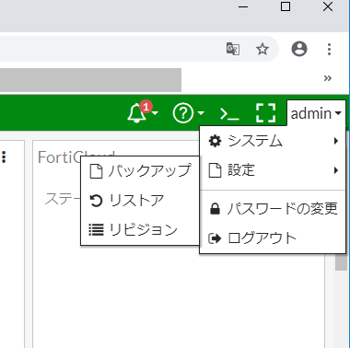
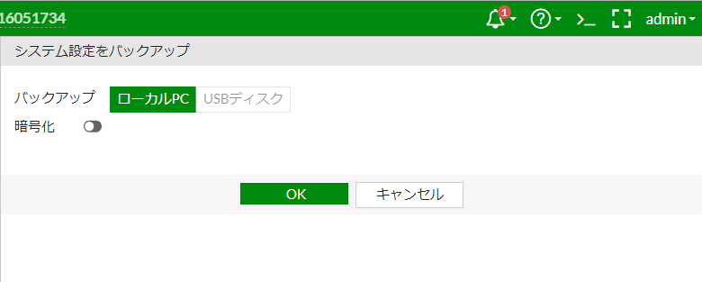
１．基本操作② Configファイルの取得・保存
①
UTMにログイン後画面上部メニューバー右にある アカウント名のプルダウンメニューを開き、
【設定】→【バックアップ】をクリックします。
②
【OK】をクリックし、ファイルを保存します。
※成功すると拡張子がconfのファイルが保存されます。
障害発生時の復旧に必要となるため、設定変更毎に必ずConfigファイルを保存しておいてください。
Configファイルは、管理者のみアクセスできるフォルダに保存するなど、機密性に留意してください。

Slide 8
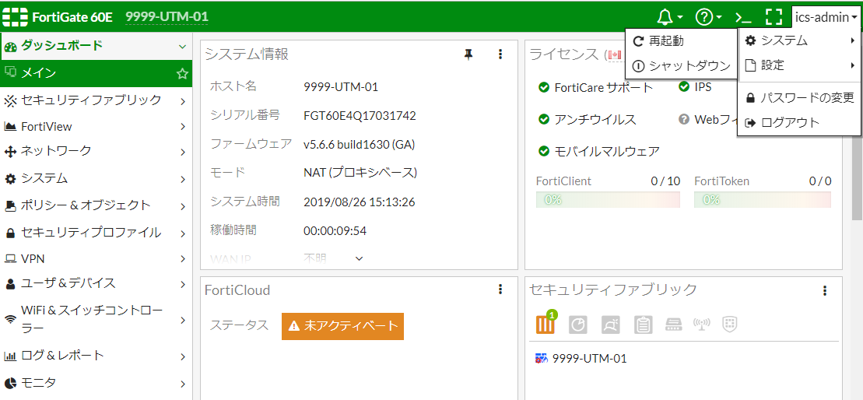
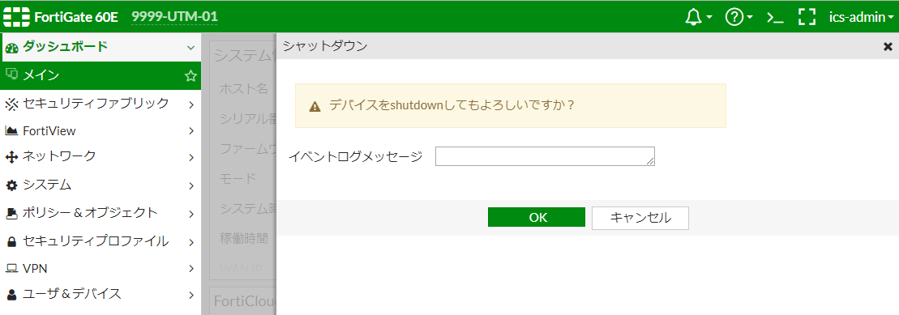
１．基本操作③ 機器のシャットダウン方法
①
UTMにログイン後画面上部メニューバー右にある アカウント名のプルダウンメニューを開き、
【シャットダウン】をクリックします。
②
OKをクリックします。

Slide 9
（参考） 機器のシャットダウン方法：CLIでの手順
〇CLIでのシャットダウン手順
SSHまたはシリアルコンソールよりCLIで機器にログインします
下記のコマンドで装置のshutdownを実行します
--------------
hostname # execute shutdown ←execute shutdownを実行
This operation will shutdown the system !
Do you want to continue? (y/n)y ←「y」を入力
The system is going down NOW !!
System is shutting down...
hostname #
The system is halted.
--------------
・コマンド実行後、「The system is halted.」までに1分程度かかることがあります
・「The system is halted.」が表示されたらshutdown完了ですので、電源ケーブルを抜いてください

Slide 10
２．FWルールの設定

Slide 11
２．FWルールの設定 FWルール設定の大まかな流れ
Ⅰ. アドレスオブジェクトの作成
送信元、送信先となるサーバやPC等をアドレスオブジェクトとして定義 します。
Ⅱ. アドレスグループの作成
必要な場合、アドレスオブジェクトをグループにまとめます。
例）ユーザの複数のPCを、利用者PCという一つのグループでまとめる
Ⅲ. ポリシーの設定
定義したアドレスオブジェクト・グループを用いて、ポリシーを設定します

Slide 12
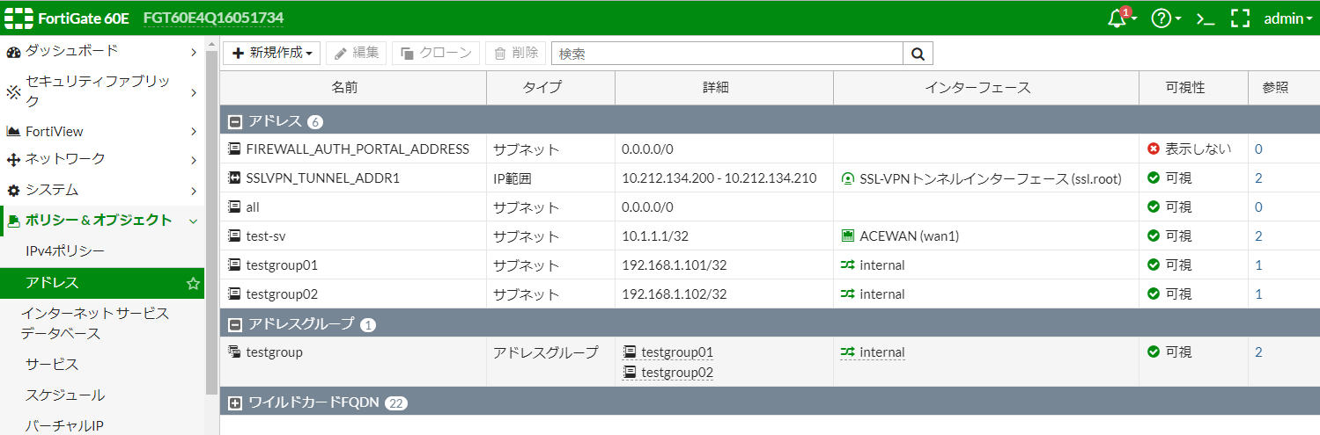
２．FWルールの設定 アドレスオブジェクトの作成・変更（１）
送信元、送信先となるサーバやPC等をアドレスオブジェクトとして定義します。
②
上部メニューから
【新規作成】→【アドレス】
をクリックします
既存オブジェクトを変更の場合、
一覧から該当オブジェクトをダブルクリックします
①
左のメニューから
【ポリシー&オブジェクト】→【アドレス】
をクリックします。

Slide 13
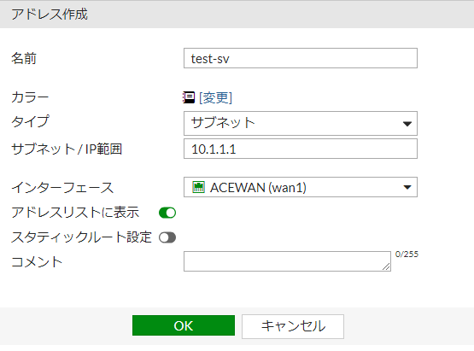
２．FWルールの設定 アドレスオブジェクトの作成・変更（２）
オブジェクトを選択した状態で、削除ボタンを
押すことで、オブジェクトを削除できます
③
各項目を入力、選択し、【OK】をクリック
④
作成後、アドレスオブジェクトが
一覧に存在するか確認します。
※ダブルクリックで内容を確認出来ます。
※設定内容はサンプルです

Slide 14
２．FWルールの設定 アドレスグループオブジェクトの作成・変更（１）
アドレスオブジェクトをグループとして纏めることが可能です。
②
上部メニューから
【新規作成】→【 アドレスグループ】
をクリックします
①
左のメニューから
【ポリシー&オブジェクト】→【アドレス】
をクリックします。

Slide 15
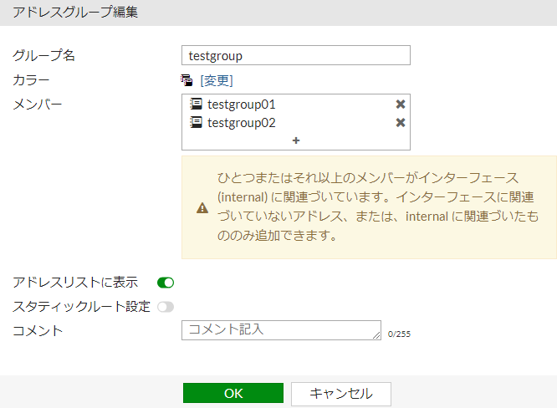
２．FWルールの設定 アドレスグループオブジェクトの作成・変更（２）
×ボタンを押すことで、
グループから外すことができます。
③
各項目を入力・選択し、【OK】をクリックします。
メンバーには作成済みのアドレスオブジェクトが 任意の数追加可能です。
※設定内容はサンプルです
④
作成後、アドレスグループオブジェクトが
一覧に存在するか確認します。
※ダブルクリックで内容を確認出来ます。

Slide 16
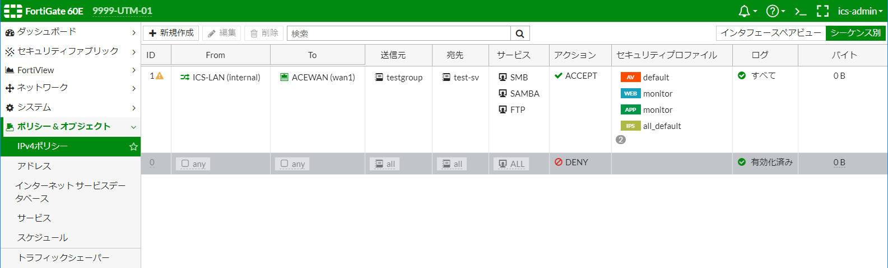
２．FWポリシーの設定 FWポリシーの作成・変更（１）
定義したアドレスオブジェクト・グループを用いて、ポリシーを設定します
②
上部メニューから
【新規作成】をクリックします
左のメニューから
【ポリシー&オブジェクト】→【IPv4ポリシー】
をクリックします。
既存ポリシー編集の場合、
一覧から該当ポリシーをダブルクリックします
①

Slide 17
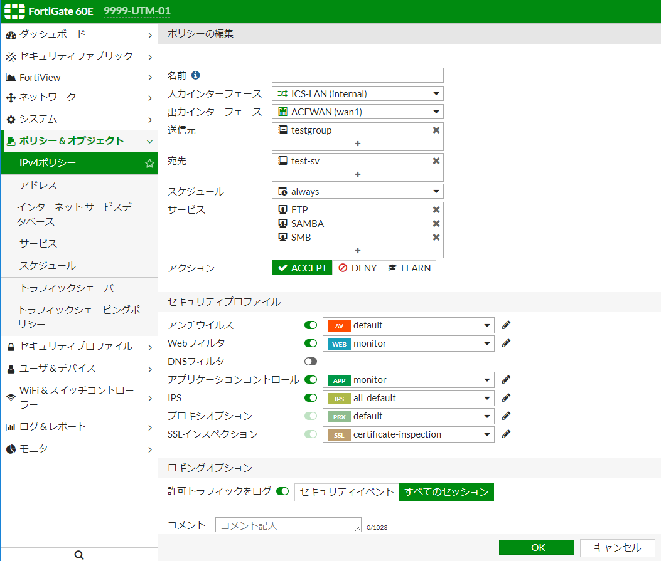
２．FWポリシーの設定 FWポリシーの作成・変更（２）
例）送信元のPCを増やす変更の留意点
FWポリシーを編集しなくとも、アドレスグループに PCのアドレスオブジェクトを追加することで対応 可能です。
※ユーザPCといったアドレスグループが作成されていることが前提となります
セキュリティプロファイルは、 原則として左の通り設定してください。
③
必要に応じて各項目を入力・変更し、
【OK】をクリックします
※設定内容はサンプルです

Slide 18
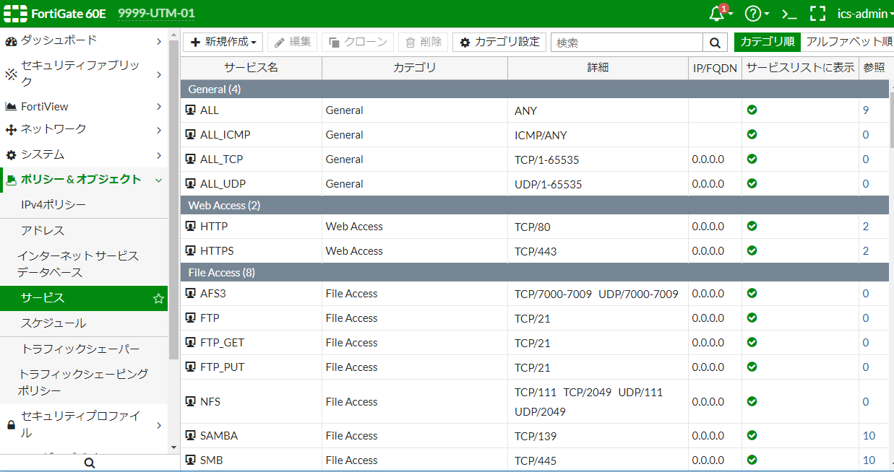
２．FWポリシーの設定 サービスの作成・変更（１）
事前に定義されていないサービス／プロトコルを追加することも可能です。
本機能は、あらかじめ定義されたサービス(HTTP, FTPなど)ではなく、独自のサービスを使う場合に利用します。
②
上部メニューから
【新規作成】→【 サービス】
をクリックします
左のメニューから
【ポリシー&オブジェクト】→【サービス】
をクリックします。
①

Slide 19
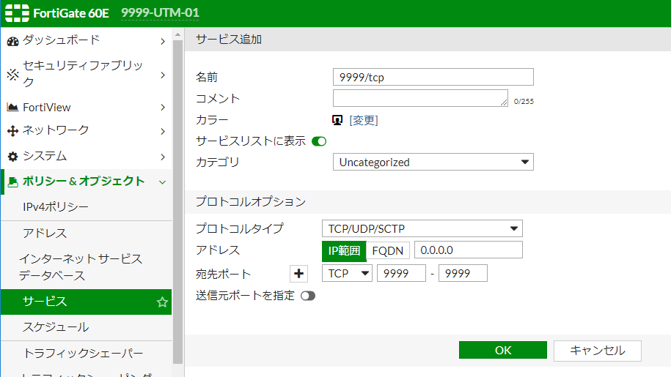
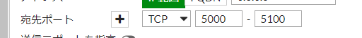
２．FWポリシーの設定 サービスの作成・変更（２）
宛先ポートは範囲で指定することも可能です。
③
必要に応じて各項目を入力・変更し、
【OK】をクリックします

Slide 20
３．申請

Slide 21
３．申請 FWルールの変更の流れ
FWルールを変更する場合、申請を行い承認を受けたうえで実施してください。
各部場 | UTM運用ベンダ | IT統括部
通信要件の変更要求発生
事前相談
事前相談
①ポリシー設計（設計シートの更新）
②制御システム外部ネットワーク接続申請
申請内容の確認・承認
ポリシー変更作業

Slide 22

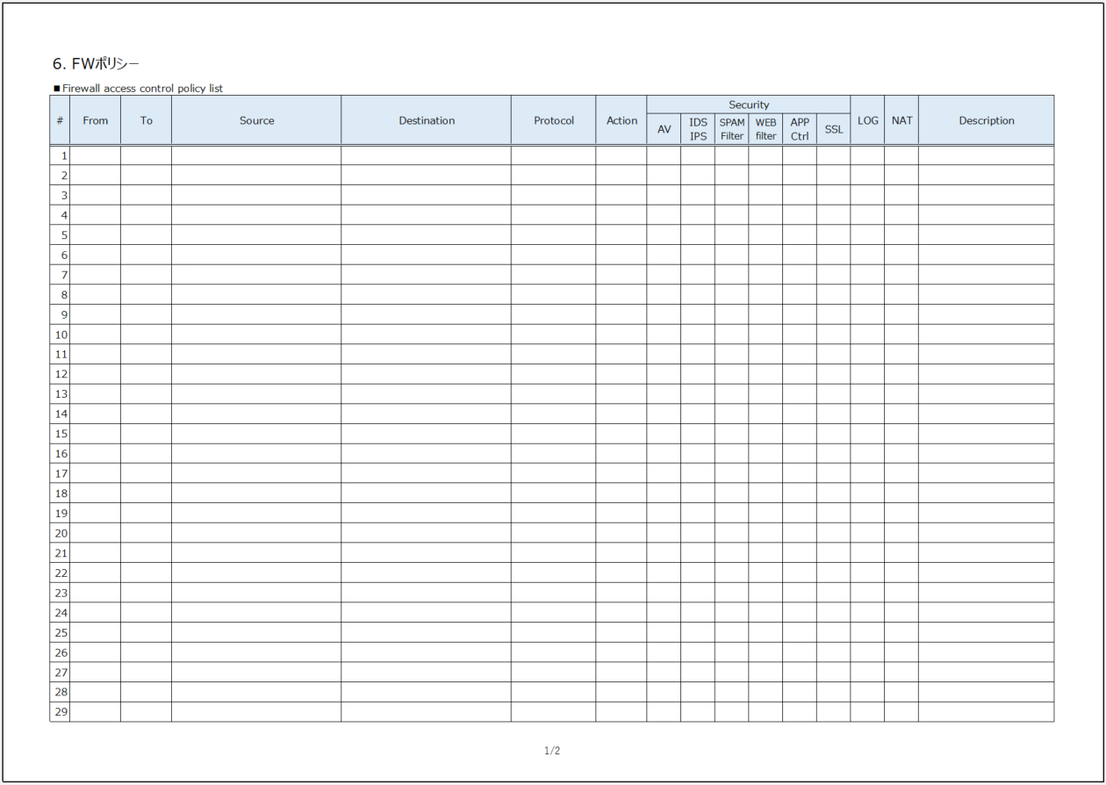
３．申請① ポリシー設計（設計シートの修正・更新）（１）
UTMデザインシート
構築時にお渡しした、上記のUTMデザインシートを適切に維持更新していただくようお願いします。

Slide 23
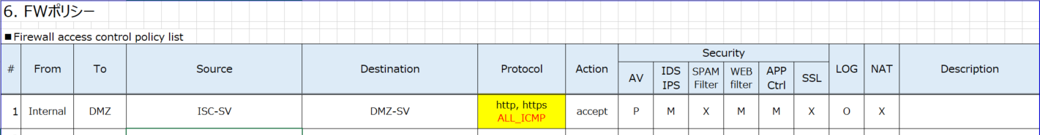
３．申請① ポリシー設計（設計シートの修正・更新）（２）
例１ Pingが通るように許可プロトコルを追加する
FWポリシーのシートで、ルールの修正を行います。
Pingが通るように、
”ALL_ICMP”を追加します
※変更申請の際に変更箇所が分かるように、上記のように色付け等をお願いたします。

Slide 24
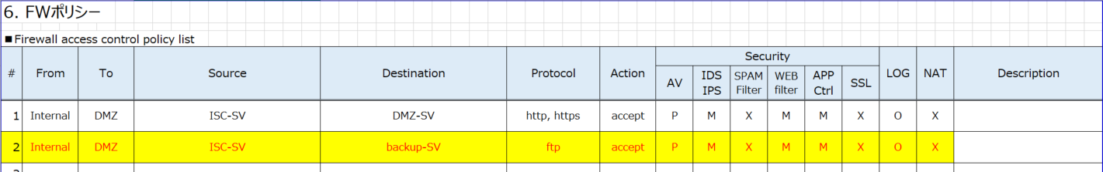
３．申請① ポリシー設計（設計シートの修正・更新）（３）
例２ バックアップサーバを構築してFTP通信を許可する
FWポリシーのシートで、新しいルールを追加します。
新しいルールを
1行追加します
※変更申請の際に変更箇所が分かるように、上記のように色付け等をお願いたします。

Slide 25
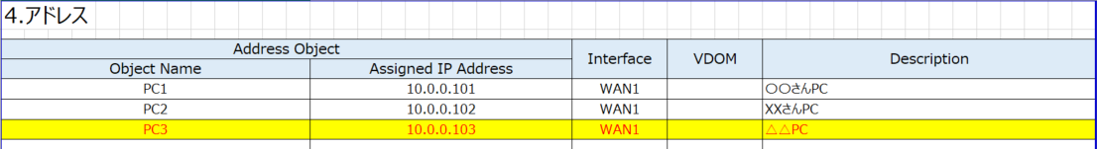
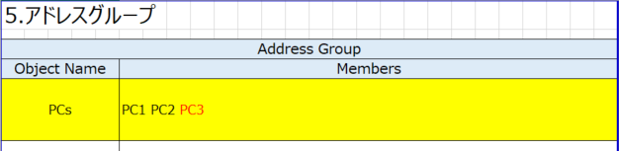
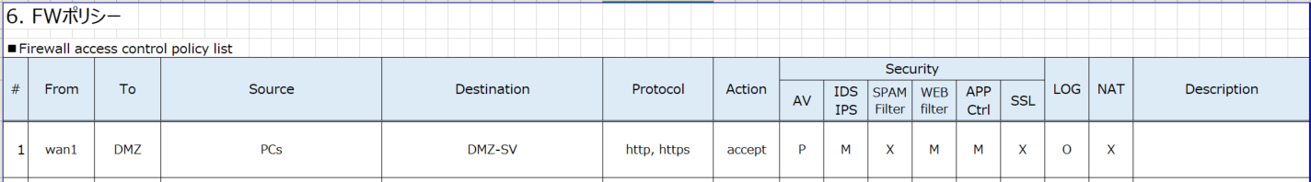
３．申請① ポリシー設計（設計シートの修正・更新）（４）
例３ 送信元となる標準PCを1台追加する
アドレスのシートで、追加するPCのアドレスオブジェクトを作成します。
アドレスグループのシートで、作成したアドレスオブジェクトを追加します。
アドレスグループを用いたルールが作成済みであれば、FWポリシーの修正は不要です。
アドレスオブジェクト
を追加します
作成したアドレスオブジェクトを
アドレスグループに追加します
※変更申請の際に変更箇所が分かるように、上記のように色付け等をお願いたします。
このようなケースでは、
FWポリシーの修正は不要です

Slide 26
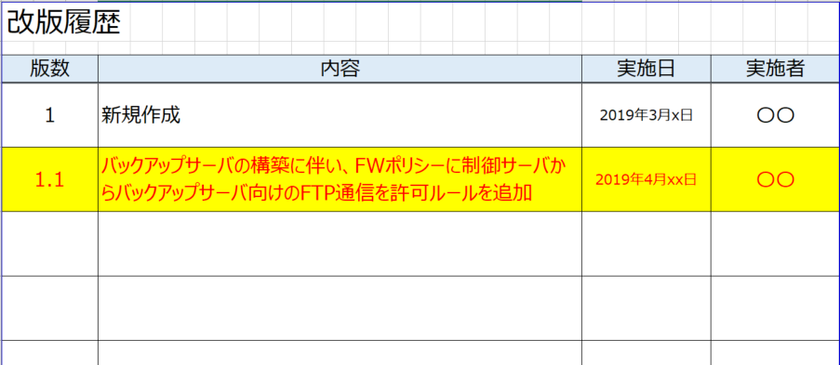
３．申請① ポリシー設計（設計シートの修正・更新）（５）
改版履歴の更新
デザインシートを更新した場合、改版履歴に更新内容を記入をお願いいたします。（変更申請の際、IT統括部にて変更内容を確認する際の参考にさせていただきます）
版数のあげ方について、特にルールはございませんので、適宜対応ください。
更新内容が分かるように
記載してください。
※変更申請の際に変更箇所が分かるように、上記のように色付け等をお願いたします。

Slide 27
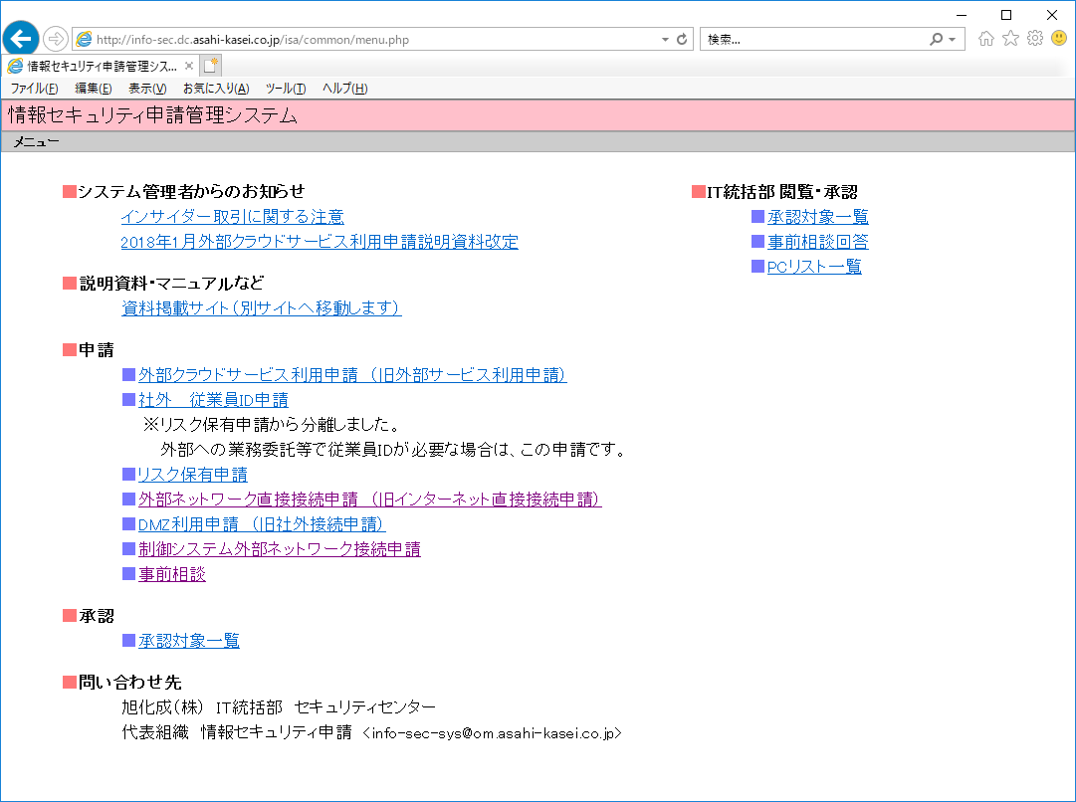
３．申請② 制御システム外部ネットワーク接続申請の実施
FWルールを変更する場合、申請を行い承認を受けたうえで実施してください。
■イントラTOP＞IT統括部＞情報セキュリティ管理システム
・情報セキュリティ管理システム http://info-sec.dc.asahi-kasei.co.jp/isa/common/menu.php
「制御システム外部ネットワーク接続申請」より実施してください。
※添付資料として「UTMデザインシート」を使用する場合、「ネットワーク構成図」「FWポリシー表」に同ファイルを選択・登録してください。

Slide 28
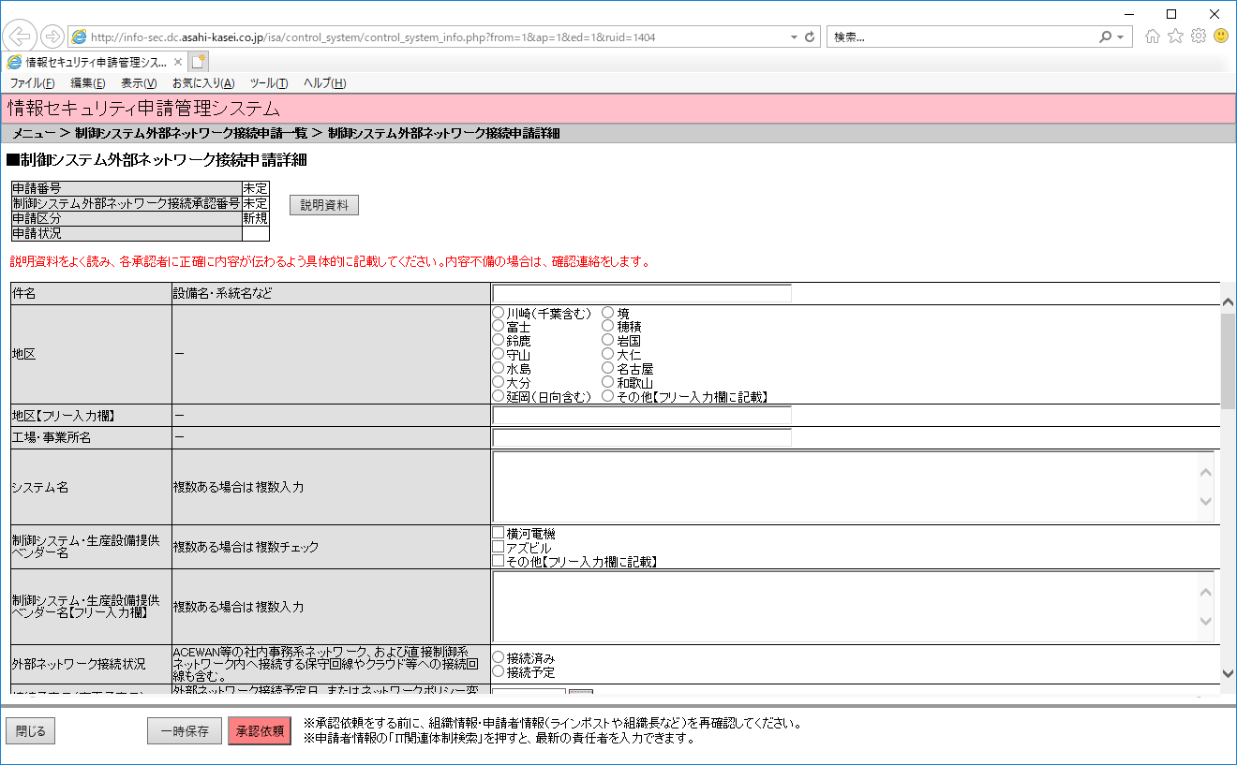
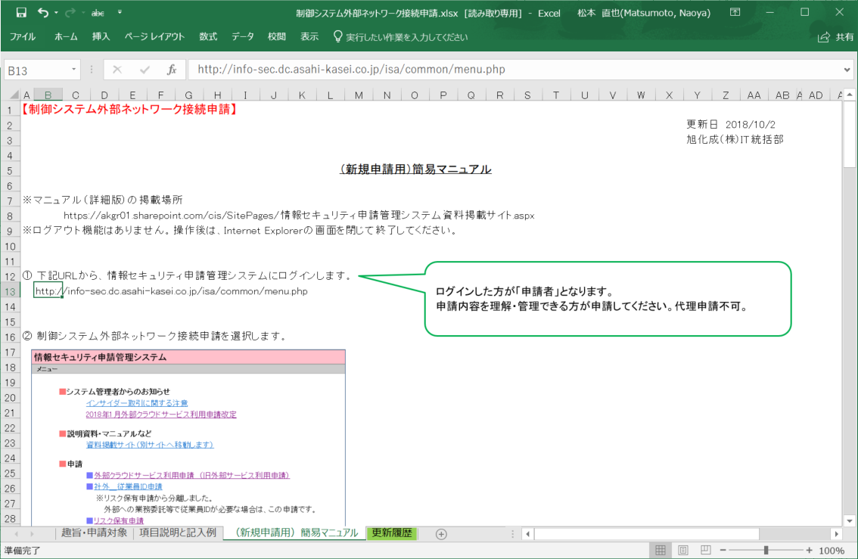
３．申請② 制御システム外部ネットワーク接続申請の申請マニュアル
制御システム外部ネットワーク接続申請の申請マニュアルは、申請画面よりダウンロードすることができます。申請する際の参考にしてください。
申請画面上部の「説明資料」ボタンからマニュアルをダウンロードすることができます。

Slide 29
問い合わせ先

Slide 30
問い合わせ先
質問や相談事項がある場合は以下の代表組織にメールを送付ください。
代表組織 制御システムセキュリティ <ics_security@om.asahi-kasei.co.jp>

